Slide 1
第一章
软件与软件工程
软件工程

Slide 2
引 言
由于微电子、计算机、软件、网络和多媒体技术的飞速发展, 人类社会已从工业社会迅速向信息社会转变。
软件已成为当今社会运行和发展的关键。软件产业已成为和石油、汽车等传统产业并驾齐驱的支柱产业。
四十多年来，软件开发能力伴随硬件的发展不断增强，但人们对软件的需求又有了新的期盼。
人们的软件开发能力总显得力不从心。
加速软件产业发展和软件人才培养, 已成为全社会的共识。
软件工程课程正是这一背景的产物。

Slide 3
软件工程课程的主要内容
软件与软件工程的概念
UML与RUP过程
软件需求工程
软件体系结构设计
软件实现
软件测试
软件项目管理和过程改进
要求学员掌握用UML与RUP过程开发软件的过程和方法。

Slide 4
如何学习
实践+理论
理论指导方向
实践验证理论
示例项目
  https://gitee.com/cshust/sedemo
企业课程，大创相关

Slide 5

线上作业环境
Educode
  https://www.educoder.net/classrooms
  邀请码：PFZ8G9
完成线上作业
QQ群交流

Slide 6
第一章 软件与软件工程
1.1 软件、软件工程的形成与发展
1.2 软件、软件工程的概念
1.3 软件过程模型

Slide 7
什么是软件
  你写过吗？
  别人用过吗？
  好用吗？

Slide 8
1.1.1 软件的概念
1 软件定义
2 软件特点
3 软件生命周期
4 软件分类
5 软件质量

Slide 9
1.1.1 软件的概念
1.软件的定义
能够完成预定功能和性能，并对相应数据进行加工的程序，及描述程序、操作的文档。
软件 = 程序+数据+文档
为了突出软件的功能和性能，将上面的公式扩展为
软件 = 知识+程序+数据+文档

Slide 10
软件的概念
程序
计算机指令和数据定义的组合，能操纵计算机硬件完成计算和控制功能。
数据
程序加工的对象和结果，计算机直接加工的数据结构简单，只有整型数、浮点数、逻辑量、字符，人们根据需要，在此基础上定义复杂的数据结构。

Slide 11
软件的概念
文档
记录软件开发的活动和中间制品，如需求规约、需求模型、软件体系结构、源程序、可执行代码、测试用例，配置及变更等。
文档用于软件专业人员和用户的交流，用于软件开发、过程管理和运行阶段的维护。
国内外标准化组织为软件制定了多种标准。
软件的程序、数据和文档应遵循相应的标准。
在软件开发和维护过程中应适应软件的变更，保持程序、数据和文档的一致性。
一致性需要软件工具和环境的支持。

Slide 12
软件的概念
“完成特定功能和性能”的知识和经验
软件开发团队必须善于与领域专家合作，妥善处理知识产权问题，应有自己的特色和定位，长期在某一领域进行软件开发，掌握核心技术，提供优质服务，会在竞争中形成明显优势
如，石油地震数据处理软件、中长期天气预报软件、银行业务处理软件、医疗设备控制软件等。
软件具有技术和文化双重属性

Slide 13
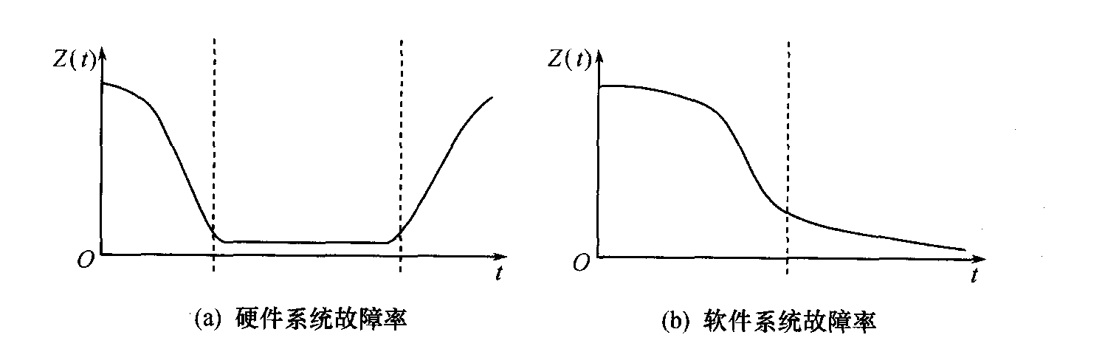
2.软件的特点
软件是逻辑产品，具有极大的灵活性。
软件可以让计算机巧妙的工作，也可以让软件变得极为复杂，难以理解。
优质软件可以长期使用
软件交付后不能保证软件没有潜伏的缺陷。
软件开发完成后，批量生产简单，维护复杂。

Slide 14
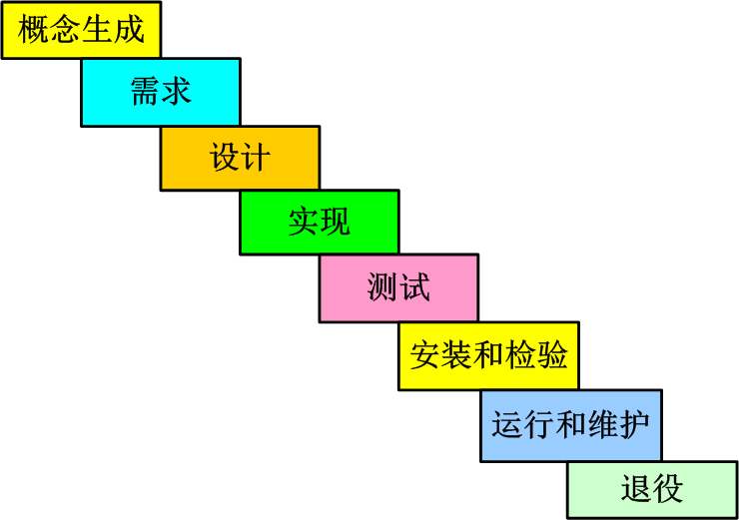
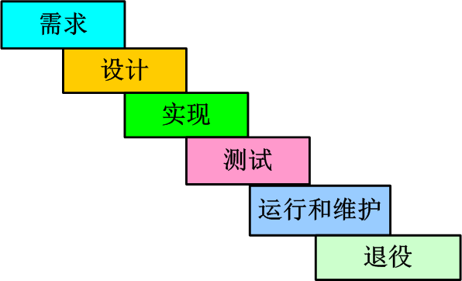
3.软件生存周期
现代软件生存周期
传统软件生存周期

Slide 15
4.软件的分类
软件功能：
系统软件、应用软件、个人计算机软件
实时性：实时软件、非实时软件
运行环境：
单机软件、网络软件、WEB 应用软件
处理数据的类型：
事物处理软件、科学和工程计算软件
计算方法：
基于传统算法的软件
基于符号演算和推理规则的人工智能软件

Slide 16
5.软件的质量
软件质量是软件应用和维护的根本保障，是追求良好软件开发方法、过程、工具的动力，也是软件开发组织水平、信誉的体现。
软件质量要素ISO/IEC 25010（2011）
正确性、 可靠性、 有效性、 可使用性
可维护性、可移植性、安全性、 兼容性
软件要素和属性之间的关系不是独立的
对软件质量要素的要求与应用领域和用户有关

Slide 17
软件的质量
软件工程师关注软件质量的内部属性
通过提高软件内部属性支持和保证软件外部质量属性的实现。
模块化、一致性、简洁性、可测试性、复用性等
为了度量并实现用户提出的质量标准，McCall等人提出了三层次软件质量度量模型。
给出软件外部和内部质量要素之间的关系。

Slide 18
软件的质量
(1)正确性(correctness)
软件满足需求规约及完成用户目标的程度。
(2)可用性(usability)。
学习和使用软件的难易程度，包括：操作软件、为软件准备输入数据，解释软件输出结果等。
学习和使用困难的软件可用性差，符合人们习惯、传统的软件可用性好。

Slide 19
软件的质量
(3)可靠性(reliability)。
软件完成预期功能，成功运行的概率。
软件可靠性反映了软件无故障工作的状况。
为了提高可靠性必须提高软件开发、测试、维护的质量，减少软件潜伏的缺陷数量。
对于控制物理过程的某些实时嵌入式系统，如果软件可靠性得不到保证，一旦出现问题可能是灾难性的，后果不堪设想。

Slide 20
软件的质量
(4)有效性(efficiency)
软件系统利用计算机的时间资源和空间资源完成系统功能的能力。
系统的时／空开销、网络的信息传输开销。
很多场合，在追求时间有效性和空间有效性方面会发生矛盾，时／空折衷是经常出现的。
软件设计人员要巧妙地利用折衷概念，在具体的物理环境中实现用户的需求和自己的设计。

Slide 21
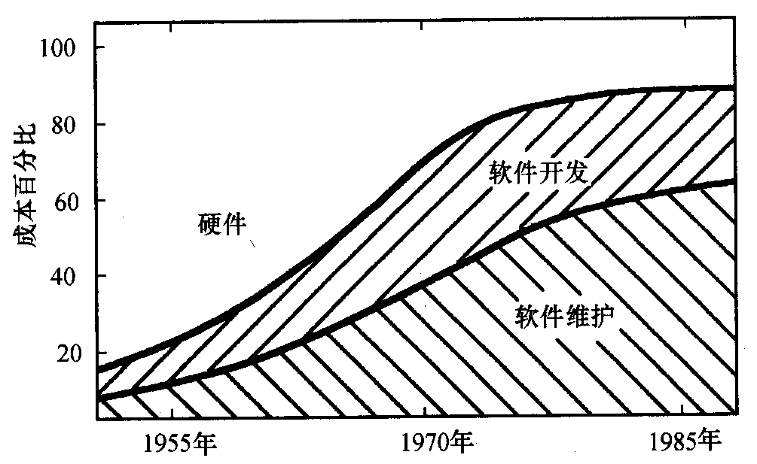
软件的质量
(5)可维护性(maintainability)
软件制品交付用户后，能对它进行修改，以便改正潜伏的缺陷、改进性能和其他属性，使软件制品适应环境的变化等等。
软件是逻辑产品，只要用户需要可以无限期地使用下去，软件维
护不可避免。
软件维护成本约
占整个生命周期
的40%至60%。
软件开发成本比重上升维护成本居高不下

Slide 22
软件的质量
(6)可移植性(portability)
将软件安装在不同计算机系统或环境的难易程度
为获得较高的可移植性，在软件设计过程中采用通用的程序设计语言和运行支撑环境。
对依赖于计算机系统的低级(物理)特征部分，如编译系统的目标代码生成，应相对独立、集中。
这样与处理机无关的部分就可以移植到其他系统使用。

Slide 23
软件的质量
(7)安全性(security)
控制或保护程序和数据不受破坏的机制，防止程序和数据受到意外的或蓄意的存取、使用、修改、毁坏或泄密。
进入软件系统的身份认证、数据访问控制，阻止病毒、木马的侵入，防止计算机失控，信息被盗。
IEC国际标准把软件危险程度分成四级
灾难性、重大、较大、较小
如果系统失效危及群众生命，摧毁生产设备或交通设施，造成巨大经济损失，是灾难性的。

Slide 24
软件的质量
关键领域关键部位的计算机软件必须正确、可靠的工作，防止因概念、设计和结构等方面的缺陷造成的系统失效。
例1
放射性治疗设备的软件缺陷，造成多起癌症病人因接受过量放射性照射至死的医疗事故。
例2
1996年6月，由于阿里亚娜-5型火箭盲目采用阿里亚娜-4型火箭的定位系统软件，导致阿里亚娜-5型火箭发射失败，造成高达25亿美元的直接经济损失。

Slide 25
软件的质量
(8)兼容性（compatibility）
两个或两个以上软件系统或构件共享同样硬件或软件环境的能力；
两个或两个以上软件系统或构件交换信息的能力
软件的兼容性支持软件的复用、迭代开发
保护用户利益，提高可使用性

Slide 26
1.2 软件、软件工程的形成与发展
软件、软件工程的发展具有鲜明的时代特征。
这些特征是由当时的硬件能力、软件技术、社会需求和科学技术水平等因素决定的。
回顾软件工程发展可以帮助我们正确的理解软件工程的现在，展望软件工程的未来；
帮助我们抓住机遇，不断创新软件工程的内涵，为人类社会的发展做出新的、更大的贡献。
至今为止，软件工程的发展可分为四个阶段。

Slide 27

史前史中，没有别的场景比巨兽们在焦油坑中垂死挣扎的场面更令人震撼。上帝见证着恐龙、猛犸象、剑齿虎在焦油中挣扎。它们挣扎得越猛烈，焦油纠缠得就越紧，没有任何猛兽足够强壮或具有足够的技巧，能够挣脱束缚，它们最后都沉到了坑底。

Slide 28
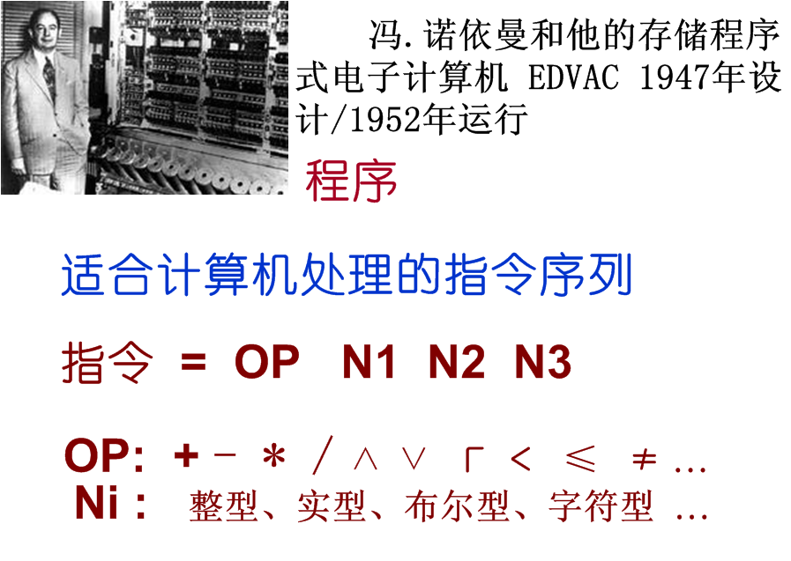
1. 计算机发明初期的程序 1950至1960年代

Slide 29
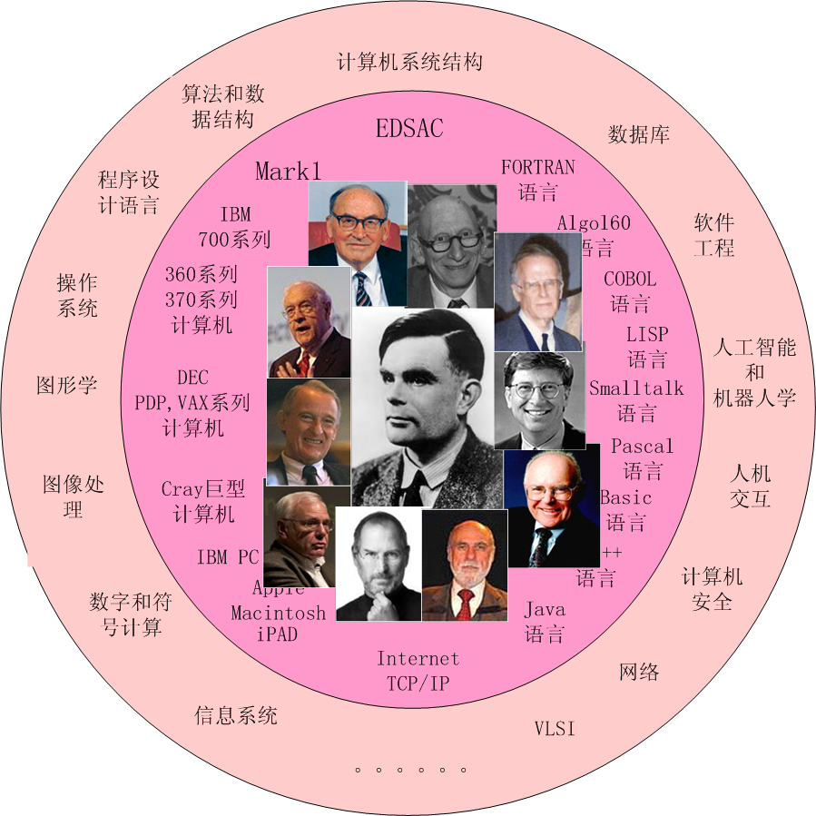
计算机的发展与大师们的成就

Slide 30
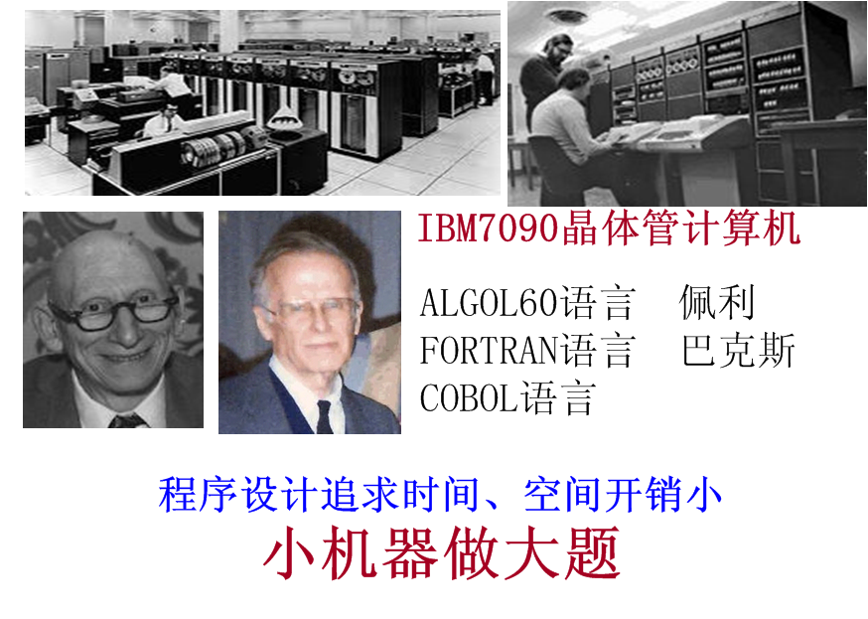
程序和程序设计孕育着软件和软件工程

Slide 31
程序和程序设计孕育着软件和软件工程
依靠人的聪明才智和程序设计技巧开发了一批比较好的软件，程序规模达几万行代码。
如，标准程序库、航空公司的飞机订票系统、军用实时控制系统，不依赖于具体机器指令系统的高级程序设计语言ALGOL、FORTRAN、COBOL及其编译器。
高级语言的普及，隐藏了计算机硬件的细节，破除了程序设计的神秘感，提高了程序设计的效率和编程能力，扩大了程序员的队伍。

Slide 32
软件规模不断扩大软件危机显现
①软件需求日益复杂，用户描述困难，经常出现二义性、不确定性、遗漏或错误，变更频繁。
②软件开发人员对需求的理解往往与用户不一致。
③管理人员缺乏开发软件的经验，软件开发人员缺乏管理经验，信息交流不及时、不准确。
④开发人员不能有效处理大型软件的问题，经常产生疏漏和错误。
⑤软件开发过多的依靠程序员的技巧，缺乏方法学和工具的支持，软件产品个性化。
⑥受智力局限，处理复杂软件问题力不从心。

Slide 33
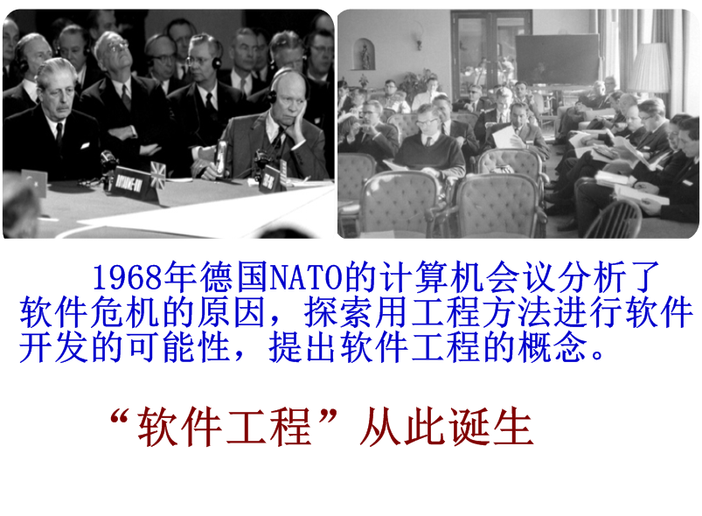
软件工程的形成与发展

Slide 34
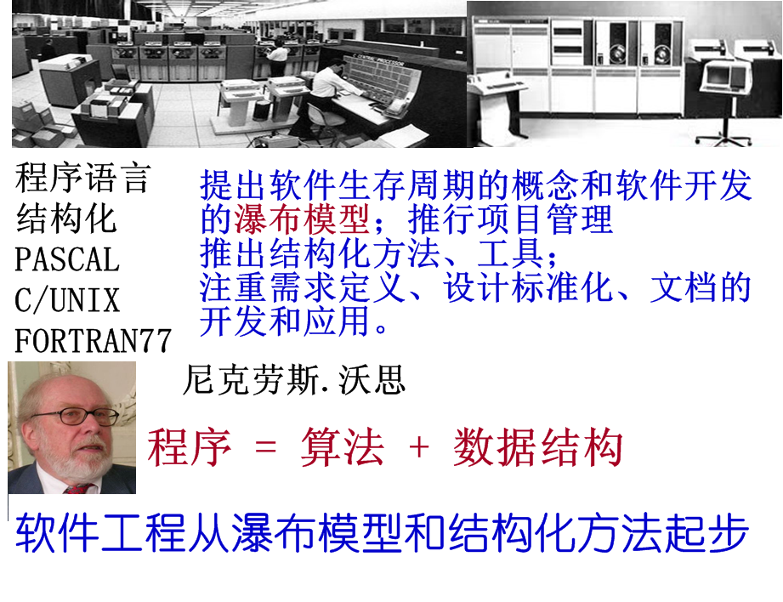
2.结构化的形成与发展(1960年代末至1980年代)

Slide 35
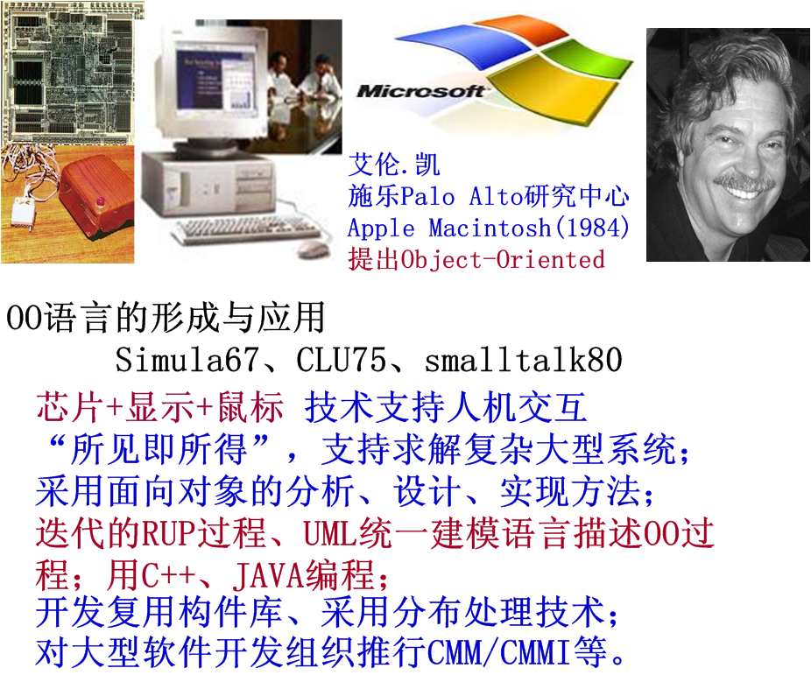
3.面向对象的形成与发展(1980年代中—2000年)

Slide 36
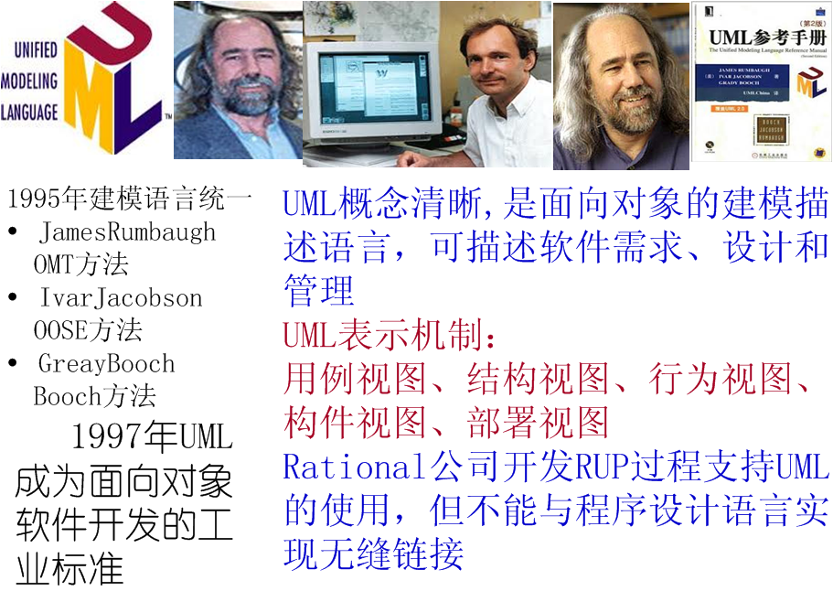
UML：软件工程的建模语言

Slide 37
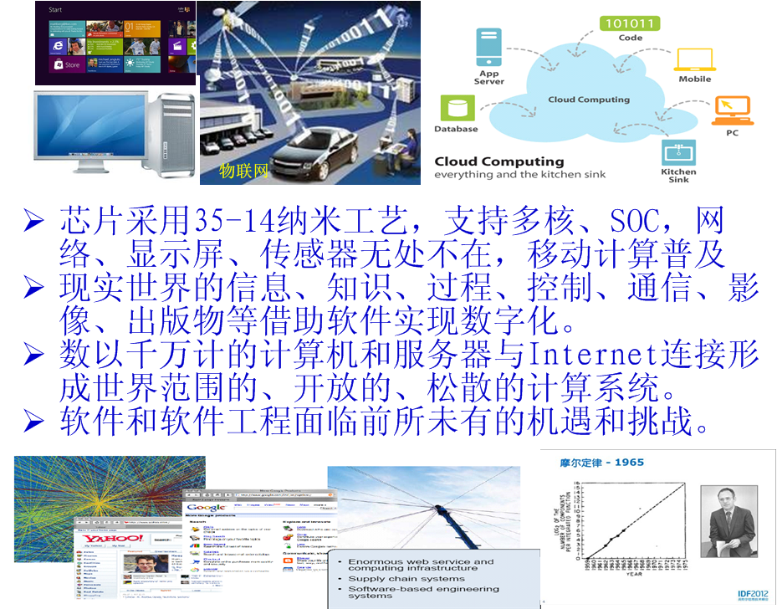
4.信息时代的软件工程(2000年---)

Slide 38
5.AI对软件工程发展的影响
AI正在从根本上重塑软件工程的每一个环节，将工程师从繁琐的“代码实现者”转变为更高级的“问题定义者”、“系统设计师”和“AI协作者”。
  需求分析
  代码生成
  质量保证
  运行维护

Slide 39
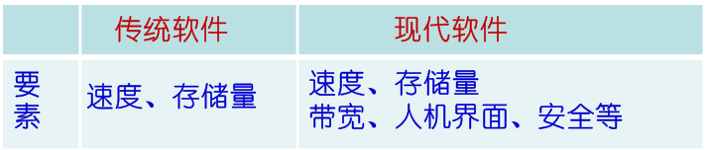
信息时代软件复杂性提高 涉及领域广
人机界面 涉及文字、多窗口、图形 、图像、声音、视频、传感器、摄像头……
软件范围包括人类社会 所有行业、所有领域
支撑软件开发的知识和经验涉及人类社会技术、文化的所有方面
软件国际化,由封闭走向开放

Slide 40
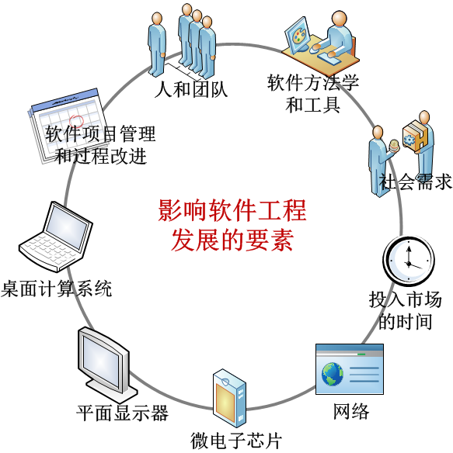
影响软件工程发展的关键要素

Slide 41
1.2 软件与软件工程的概念
1.2.1 软件的概念
1.2.2 软件工程的概念

Slide 42
1.2.2 软件工程的概念
1、软件工程定义
2、软件工程的目标和原则
3、软件工程知识体
4、软件开发方法与技术
5、软件工程五要素

Slide 43
“软件工程”定义
① 将系统的、规范的、可度量的方法应用于软件的开发、运行和维护的过程；
② 上述方法的研究。[IEE93]
软件工程需要科学研究做基础，需要方法学的支持。
软件工程方法学是用工程、科学和数学的原则与方法研制、维护计算机软件的有关技术及管理方法。

Slide 44
2.软件工程的目标和原则
目标
给定成本、进度的前提下，开发出满足用户或市场需要的高质量的软件产品。
为达到目标软件开发过程要根据软件系统，特别是各子系统的功能、特点和实际情况，选取适宜的开发模型、设计方法、软件项目管理方法。
原则
抽象 信息隐藏 模块化 局部化
一致性 完整性 可验证性

Slide 45
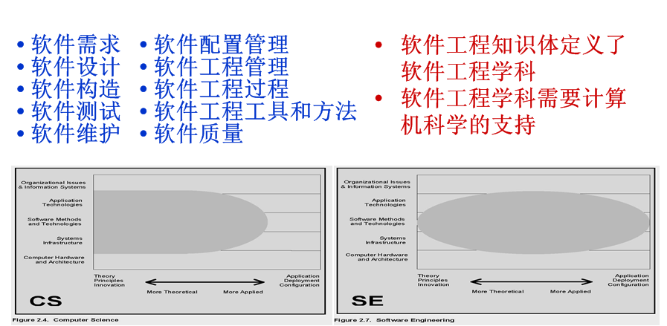
3.软件工程知识体

Slide 46
4.软件开发方法与技术
传统方法
结构化方法、面向对象方法、形式化开发方法等
现代方法
基于网络的软件开发方法
基于构件的软件开发方法
面向方面AOP的软件开发方法
人机界面及虚拟现实的软件开发方法
……
这些方法支持软件的分析、设计、编码、测试

Slide 47
软件开发方法的8项关键技术
Wasserman 1996
⑴ 抽象
⑵ 分析、设计方法
及表示
⑶ 用户界面原型化
⑷ 软件体系结构
⑸ 软件过程模型
⑹ 软件复用
⑺ 软件度量
⑻ 软件工具和环境
计算机科学的算法
结构化分析、设计、编码
面向对象分析、设计、
编码
基于统一建模语言UML的统一软件开发过程RUP
基于WEB的软件开发方法
多媒体软件开发方法
形式化软件开发方法等

Slide 48
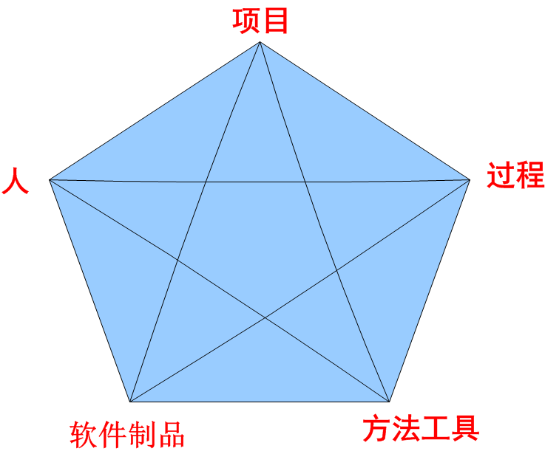
5.软件工程五要素
项目
根据开发系统的特点和要求选用不同特长的人组成项目团队，采用适宜的组织方式，开发方法、工具和过程开发出用户需要的软件制品。
过程
过程模型、过程活动、
规范和标准、软件度量、
项目管理、配置和变更管理、过程改进等。
管理者
对项目进行管理和控制，人员组织、计划制定、成本估算、跟踪与控制、质量保证、配置管理等。

Slide 49
1.3 软件过程模型
1.3.1 瀑布模型及其变型
1.3.2 RUP过程模型

Slide 50
1.3.1 瀑布模型及其变型
1.软件过程模型
2.瀑布模型
3.增量过程模型
4.原型建造模型
5.螺旋模型

Slide 51
1.软件过程模型
软件过程(process)
描述、开发、维护软件制品，创建、管理和支持软件项目的一系列活动。
软件过程模型
对软件开发过程的结构和属性进行抽象。
软件过程模型定义了软件开发活动，给出了它们之间的逻辑关系，为软件工程管理提供里程碑和进度表；为软件开发提供框架和方法。

Slide 52
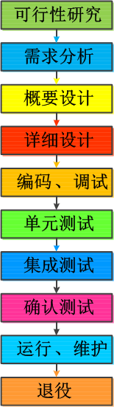
2. 瀑布模型
瀑布模型(waterfall model)
软件生存周期模型，是W.Royce在1970年首先提出的。
瀑布模型的软件开发过程分解基于软件生存周期的阶段划分。
瀑布模型按照各阶段的目标和任务逐步开发，直至通过确认测试，向用户交付最终软件制品为止。

Slide 53
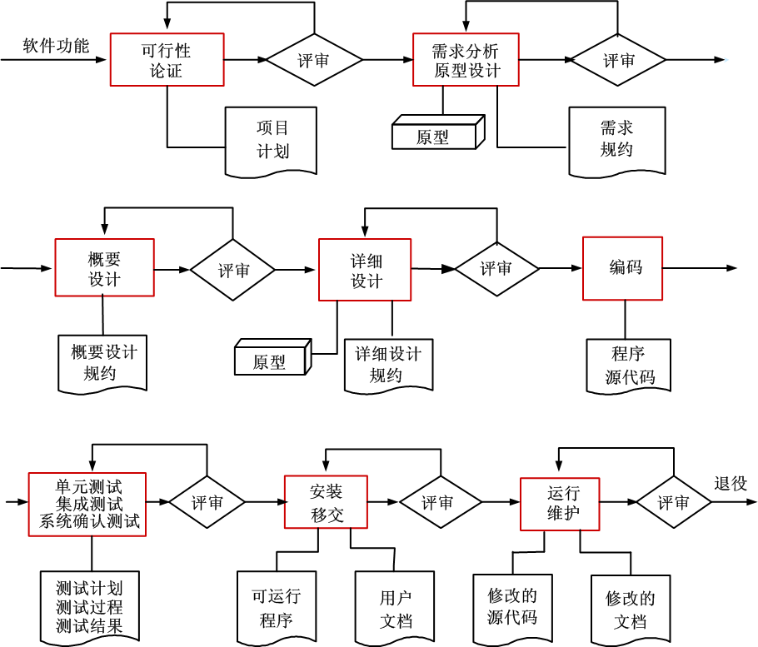
瀑布模型的软件开发过程和生成的软件制品

Slide 54
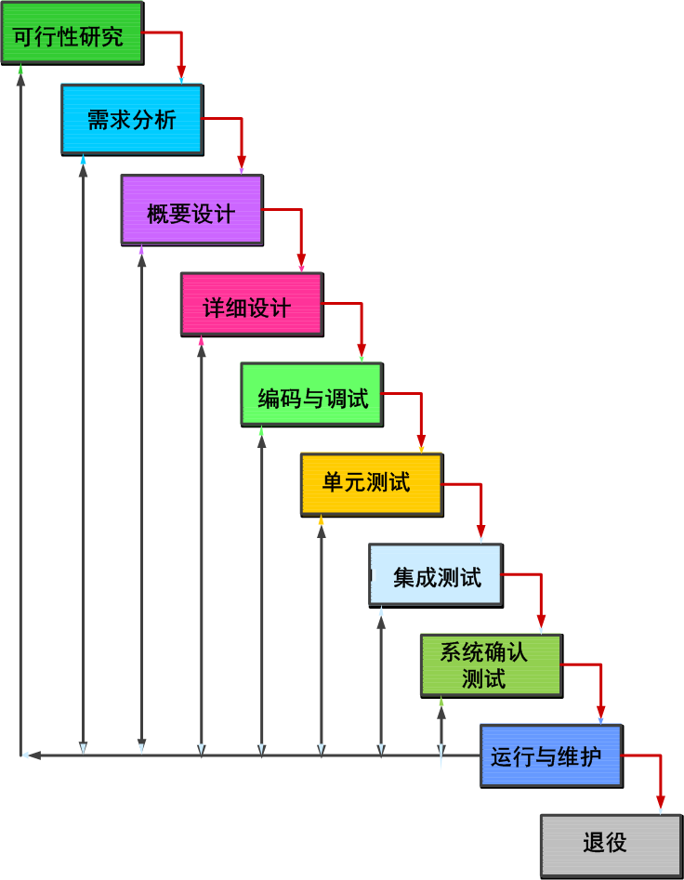
带反馈的瀑布模型
实践中，对某一阶段软件制品的评审会经常发现缺陷和疏漏，这时不得不暂停这一阶段的活动，反馈到前面的有关阶段修正缺陷、增补疏漏，然后再重复前面的工作，直至该阶段通过评审后再进入下一阶段。

Slide 55
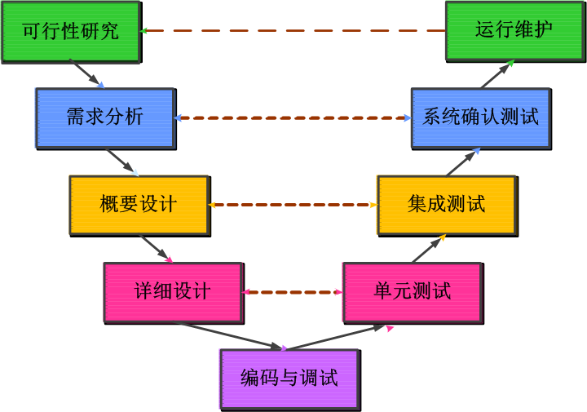
V字型瀑布模型
加强软件质量保证活动
建立软件分析、设计过程与软件测试过程的一一对应关系

Slide 56
瀑布模型
1970年代采用瀑布模型和结构化的过程描述语言开发了一批软件制品，缓解了软件危机。
人们对瀑布模型的软件需求、软件设计、软件编码、软件测试、软件质量保证、软件项目管理等多个子领域进行研究和实践。
在此基础上，提出有效的软件开发方法、软件项目的管理方法、制定各种标准、研制各种工具等，为软件工程的发展奠定了基础。
瀑布模型适应单主机计算模式下的软件开发过程，是软件工程技术开发和项目管理的基础。

Slide 57
瀑布模型的缺点
①软件需求确定后才能进行开发，多数场合给出大型软件项目的全部需求是困难的，甚至是不现实的；
②需求确定后，要等相当长的时间才能得到软件的最初版本，如果用户提出比较大的修改意见，将会蒙受巨大的人力、财力和时间损失；
③瀑布模型“上游”出现“过失” (mistake)会为软件制品带来“缺陷”(fault)并潜伏在软件制品中，缺陷会误导“下游”的开发活动，若未被发现，则软件运行时会造成系统“故障” (failure)。

Slide 58
使用瀑布模型的注意事项
①开发的软件规模不宜过大,需求明确后再施工；
②每个阶段的结果要及时评审和测试，发现问题处理后再开始下一阶段工作；
③开发周期尽量短，尽快给用户用，得到反馈意见；
实践中，很多物理系统中的实时软件，或大型软件系统的某些部分已经过严格的可行性论证和仿真实验，需求非常明确，有些还能用严格的数学物理模型描述。
这样的软件过程就可以采用带反馈的瀑布模型或V字瀑布模型。

Slide 59
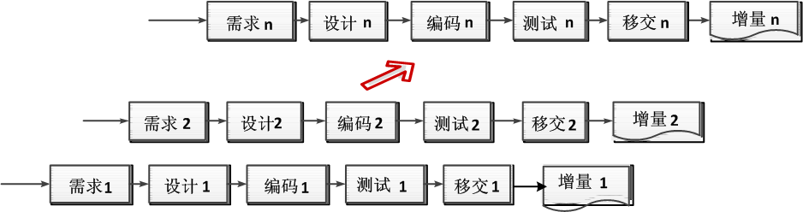
3.增量过程模型
先对软件体系结构进行设计
将需求划分为一系列增量，急需的增量排在前面，不急需的放在后面。
每个增量都历经需求、设计、编码、测试、移交几个阶段。
根据增量依赖关系、项目实际，采用串行或并行
不断开发、集成、交付，及时反馈，得到最终软件制品。

Slide 60
增量过程模型的缺点
①增量规模不能大（开发不要超过20k行代码），否则会暴露瀑布模型的缺点；
②将客户需求分解成增量序列必须对系统需求十分了解，并有顶层设计的经验；
③多数系统都需要基本服务，如何为基本服务定义增量，何时实现这些增量，处理起来比较困难。

Slide 61
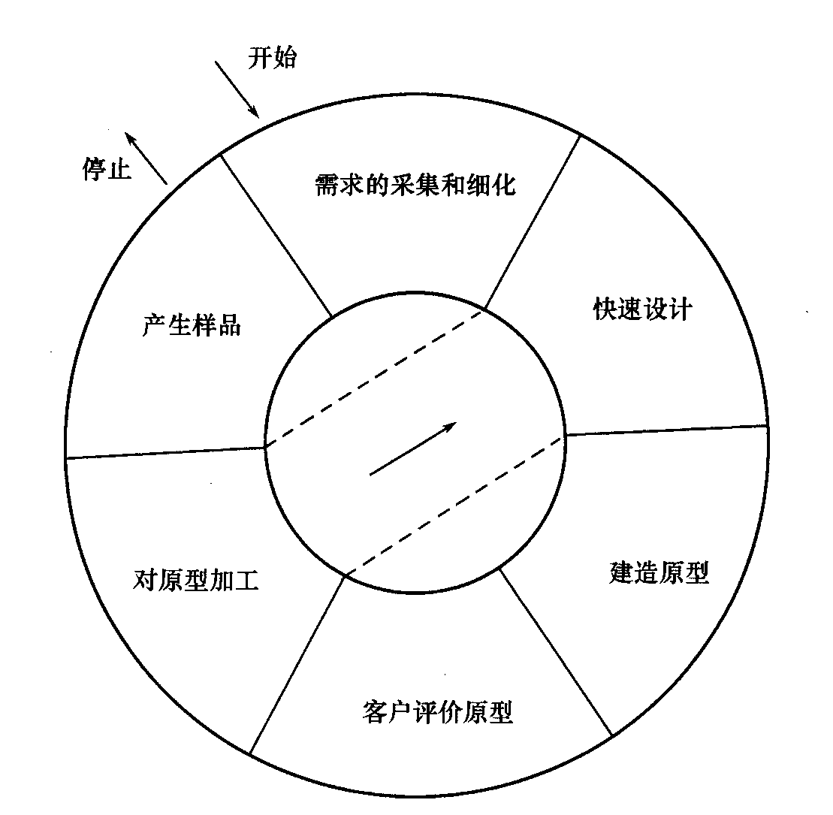
4. 原型建造模型
原型(prototyping)
针对软件开发初期确定软件需求的困难，人们开始借鉴建筑师设计和建造原型方面的经验。
软件开发人员根据客户提出的软件（部分或全部）需求，快速开发一个原型。
找来类似软件，向客户展示
软件需求中的部分或全部功能
尽量采用软件复用技术，可在
算法的时/空开销方面做出让步，
尽快向客户提供原型。

Slide 62
5. 螺旋模型
螺旋模型(spiral model)
B.Boehm 在1988年提出的。
螺旋模型是迭代模型在软件工程发展史上具有重要的地位和影响。
软件过程用螺旋线表示，从里向外，每个回路都分四个阶段。

Slide 63
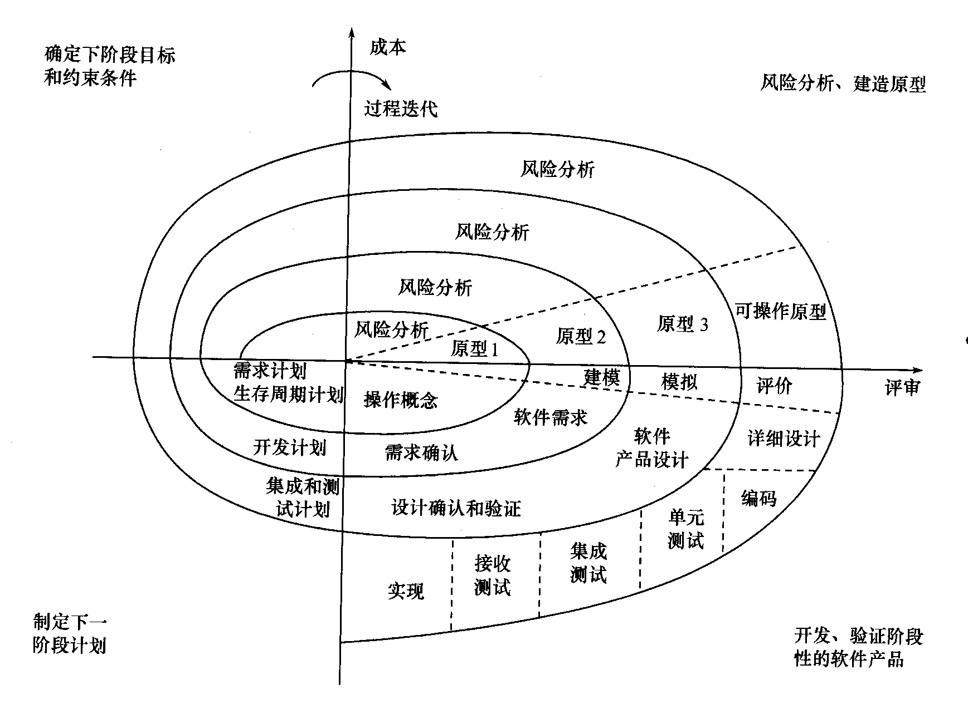
图1.12 Boehm的螺旋模型

Slide 64
螺旋模型
(1) 定义目标。
指定对过程和制品的约束，制定详细的管理计划。
分析项目风险，根据风险规划选择适宜的策略方案。
(2)风险分析。
确定、分析项目风险，采取措施规避风险。
如存在需求不明确风险就要开发原型规避风险
(3)开发和验证。
为系统选择适宜的开发模型。
若用户界面风险是主要的，可建立演进式用户界面原型。
若安全风险是主要的，可采用形式化开发方法等。
(4)规划。
对项目进行评审，如果继续，规划螺旋线的下一回路。

Slide 65
螺旋模型
螺旋模型的每一周保留了瀑布模型系统地、按阶段逐步进行软件开发和“边开发、边评审”的风格，引入了风险分析，用风险驱动开发，用制作原型规避风险。
实践中，客户利用迭代或增量模型尽快开发第一个版本的软件制品，占领市场的有利商机，然后再逐步扩展系统功能，不断推出后续版本。
螺旋模型的缺点是，当需求不确定时，无法进行软件体系结构设计，多次迭代会导致软件体系结构变坏，为软件理解和维护带来困难。

Slide 66
1.3.2 RUP 软件过程
领域
现实世界
需求
软件工程
服务
映照
设计
实现
程序代码
计算机世界
运行软件

Slide 67
1.3.2 RUP 软件过程
1.RUP软件过程框架
2.描述RUP的UML语言机制
3.RUP的五个阶段
4.RUP的九个工作流

Slide 68
1.RUP软件过程框架
Rational公司开发了软件工具支持用UML开发软件的统一过程，RUP。
RUP软件过程框架由软件进化的五个阶段和软件过程的九个工作流组成。
软件制品进化的五个阶段（状态）：
初始、细化、构造、移交、生产
RUP的九个工作流：
管理、环境、配置和变更管理、业务建模、
需求、设计、实现、部署、实施
软件项目团队利用五个阶段、九个工作流组成软件项目开发框架，完成软件从初始到生产的进化。

Slide 69
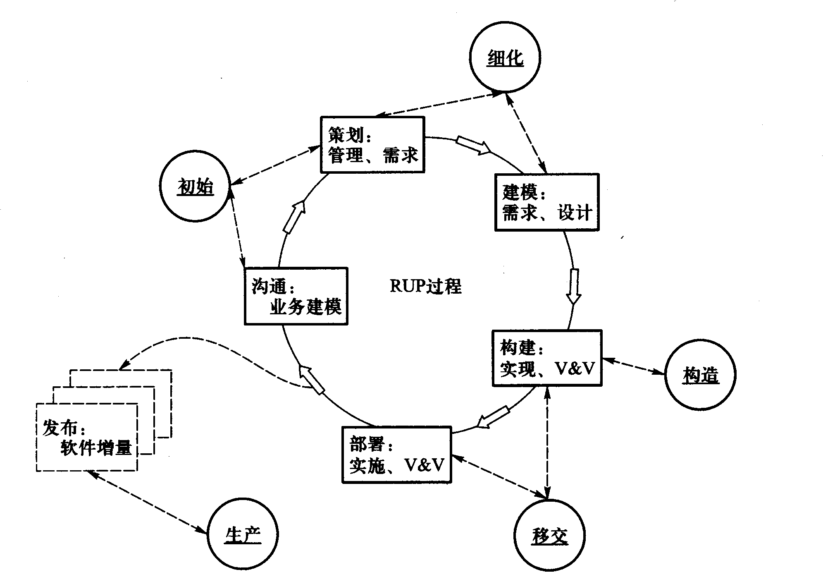
RUP软件过程框架

Slide 70
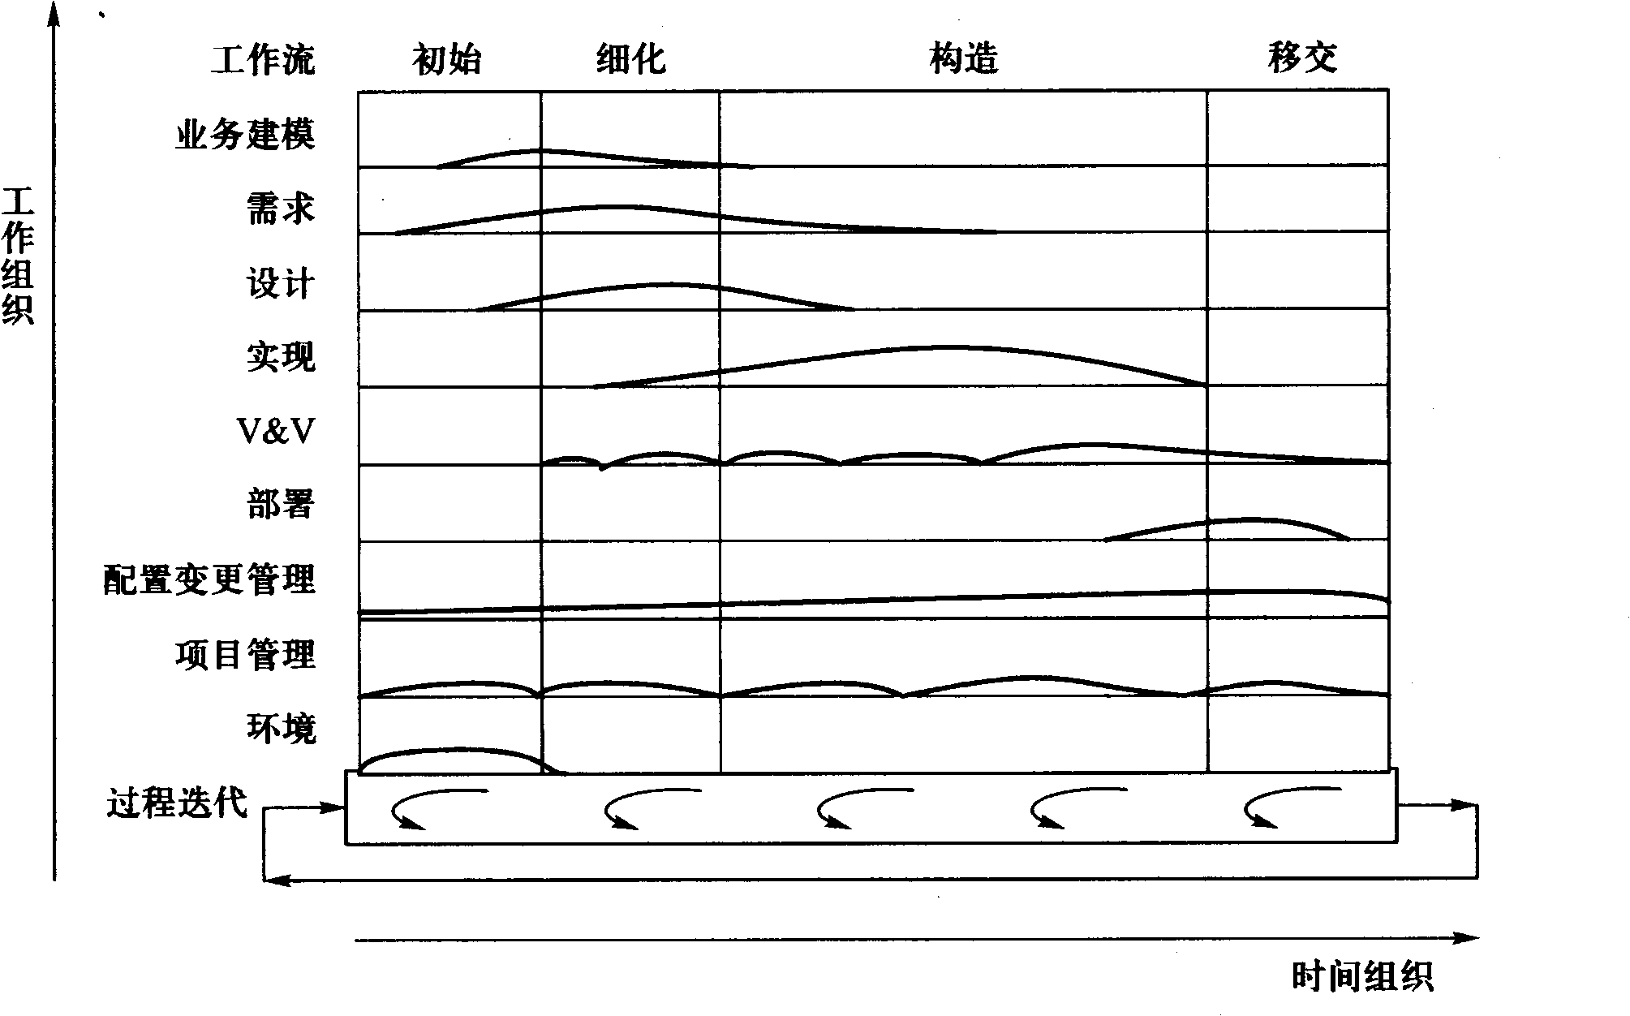
RUP过程框架

Slide 71
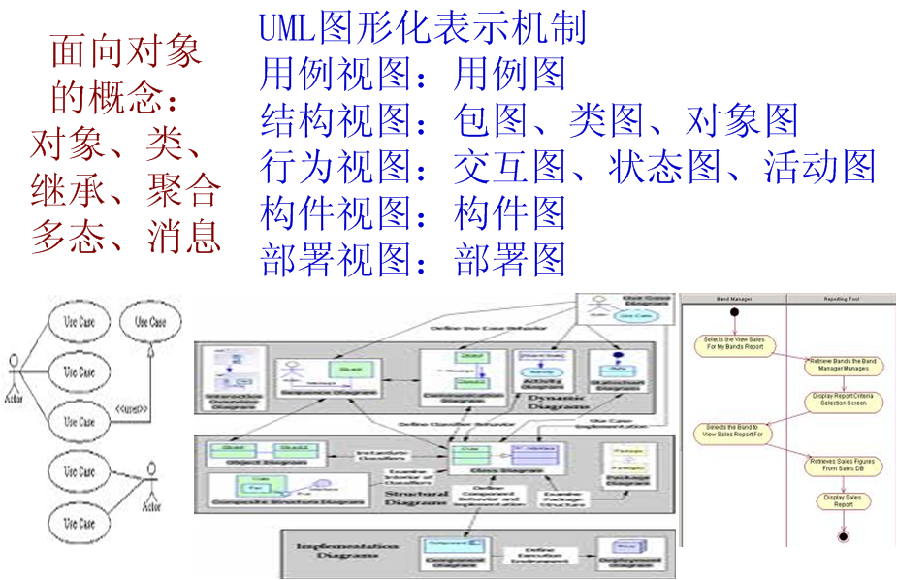
2.描述RUP的UML语言机制

Slide 72
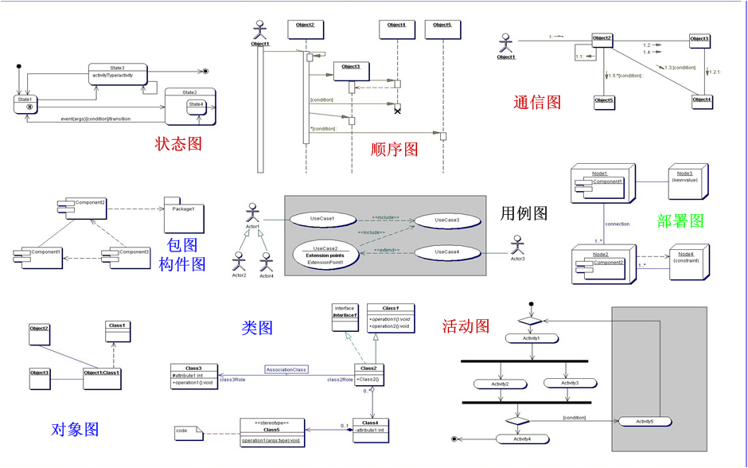
UML语言机制

Slide 73
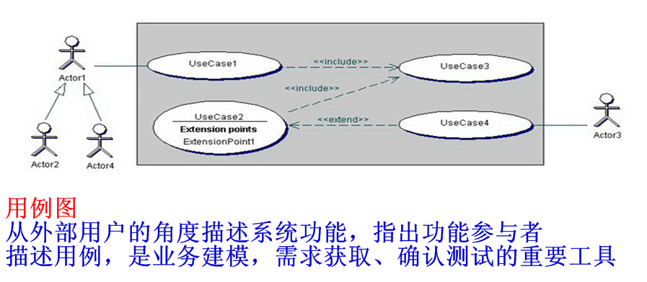
UML的用例图

Slide 74
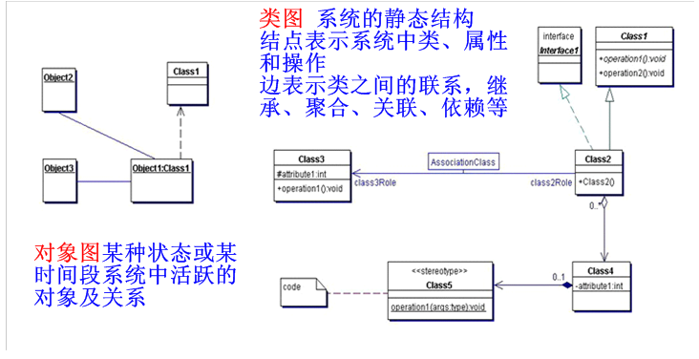
UML的类图和对象图

Slide 75
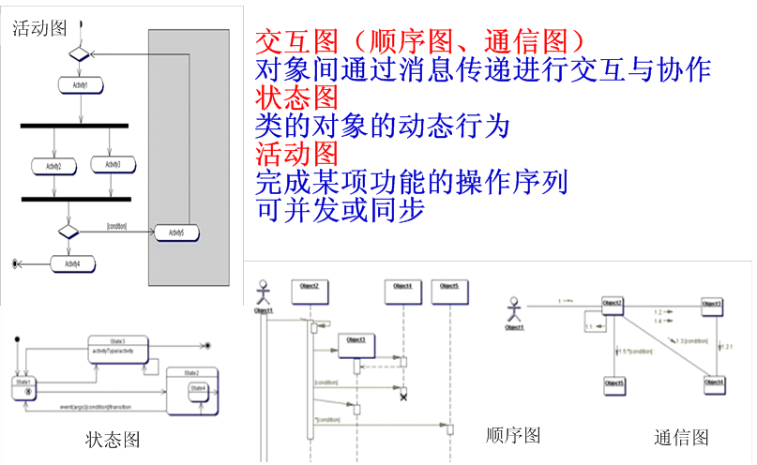
UML的行为图

Slide 76
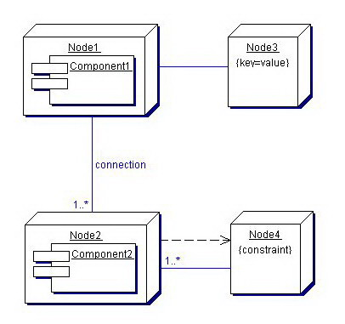
UML的部署图
部署图
软件系统中各类工件在物理运行环境中的分布

Slide 77
视图类型 | 图 名 | 描述功能
用例视图 | 用例图 use case diagram | 从外部用户的角度描述系统功能，并指出功能的参与者
结构视图 | 包图 package diagram | 系统结构，包与包之间的关系
 | 类图 class diagram | 系统的静态结构，结点表示系统中的类及属性和操作，边表示类之间的联系，继承、聚合、关联、依赖等
 | 对象图 object diagram | 某种状态，或某时间段系统中活跃的对象及其关系
行为视图 | 交互图interactivedia. 顺序图、通信图 | 对象间通过消息传递进行的交互与协作
 | 状态图statechart dia. | 类的对象的动态行为
 | 活动图activity dia. | 完成某项功能的操作序列，并发或同步
构件视图 | 构件图component dia. | 系统中构件、构件结构及构件的依赖关系
部署视图 | 部署图deployment dia. | 系统中类工件在物理运行环境中的分布

Slide 78
3.RUP的五个阶段
（1）初始 (inception)
（2）细化(elaboration)
（3）构造(construction)
（4）移交(transition)
（5）生产（production）
下面介绍五个阶段的软件状态及相关活动。

Slide 79
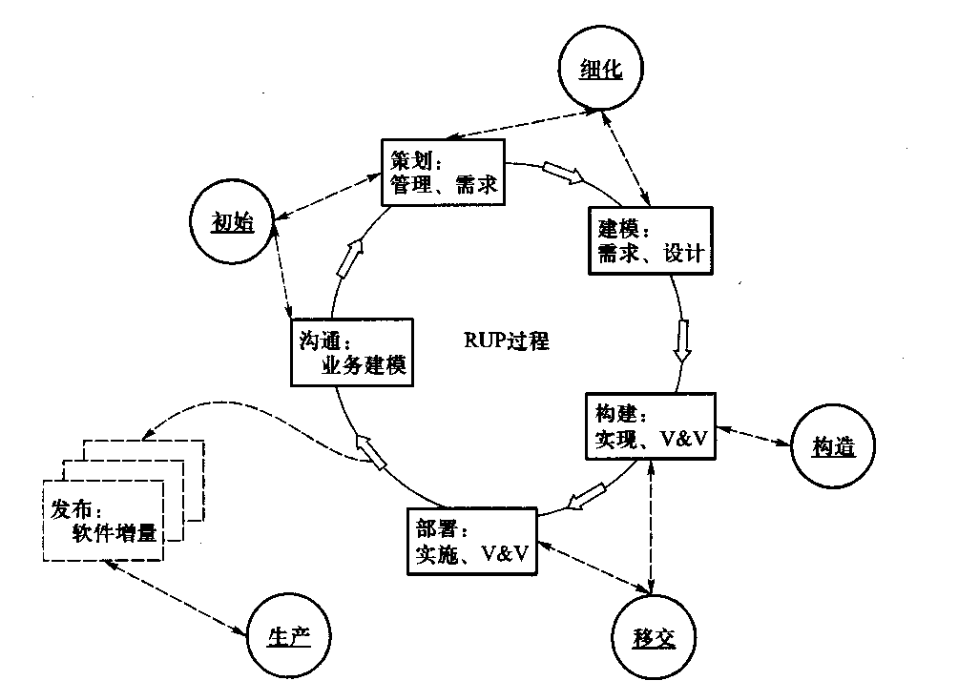
⑴初始 (inception) 阶段
软件制品
业务过程模型、业务用例
基本需求、初步开发策略
进度计划、系统基本架构
主要活动：
业务建模、需求描述
RUP通过“用例”（use case）描述软件的功能和性能，描述人、机器，或其他系统与软件的交互过程，及执行的操作。
将软件项目几百甚至几千个用例划分为若干子集作为增量，迭代开发一个增量，生成一个新版本

Slide 80

⑵细化(elaboration)阶段
软件制品
用UML描述软件需求规约
软件系统架构
完善的项目计划
活动：需求和设计
面向用户的规约用无歧义
自然语言描述，便于用户的理解、测试和确认
面向软件开发人员的规约用UML描述，便于软件工程师进行软件开发。
两种描述形式不同，但内容必须一致。

Slide 81
细化(elaboration)阶段
软件需求规约：
用例：用用例图描述
用例交互过程：用交互图描述；
应用领域概念模型：用类图描述
需求分析模型：
用类图、状态图、活动图描述
软件体系结构：
用包图、构件图和部署图等描述

Slide 82
⑶ 构造(construction)阶段
软件制品
详细设计模型、程序源代码
文档、测试用例等
软件详细设计模型由细化的
软件体系结构、构件和模块
组成用UML类图、交互图、
活动图、状态图和构件图等表示。
理想情况，大型软件开发的构造阶段只涉及实现活动，在此基础上实现软件增量或构件(如发布的版本)的功能和性能，并通过单元测试和集成测试。

Slide 83
⑷移交(transition)阶段
软件制品
配套的文档及使用手册
源代码和可执行代码
安装并运行系统
软件在用户环境正常工作
用UML部署图描述软件用
户环境的部署情况
移交活动
解决软硬件匹配问题，软件与工作环境匹配问题，操作人员培训等。
如果修改软件，必须保持软件需求模型、设计模型和代码的一致性。

Slide 84
⑸ 生产(production)阶段
软件制品
正在运行的可执行代码
软件运行日志、手册、
文档，软件维护文档，
软件配置管理系统
活动
“生产”或“服务”
软件运行为用户创造经济和社会效益
RUP 过程不断推出新增量、新版本，逐步实现软件的全部需求和用例集。
软件运行中会暴露缺陷，通过“维护”不断进化。

Slide 85
RUP各阶段的软件制品
阶段 | 软件制品
初始阶段 | 业务术语表、业务用例、原型、业务模型、初始风险评估、项目规划等
细化阶段 | 软件需求规约、软件体系结构、修正的风险评估、项目计划（迭代计划、工作流、里程碑）、工作手册初稿
构造阶段 | 设计模型、软构件设计、软件源代码、可执行代码、测试计划、测试用例、支持文档、用户手册、安装手册等
移交阶段 | 提交的软件增量、软件可执行代码、Beta测试报告、用户综合反映

Slide 86
4.RUP的九个工作流
RUP过程分为软件支持过程和软件生产过程两类。
软件支持过程由软件管理、软件环境、软件配置和变更管理工作流组成。
软件生产过程由业务建模、需求、设计、实现、验证和确认(V＆V)、部署工作流组成。
两类过程都有明确的任务，专业人员通过工作流生成软件的中间和最终制品。

Slide 87
RUP统一过程框架

Slide 88
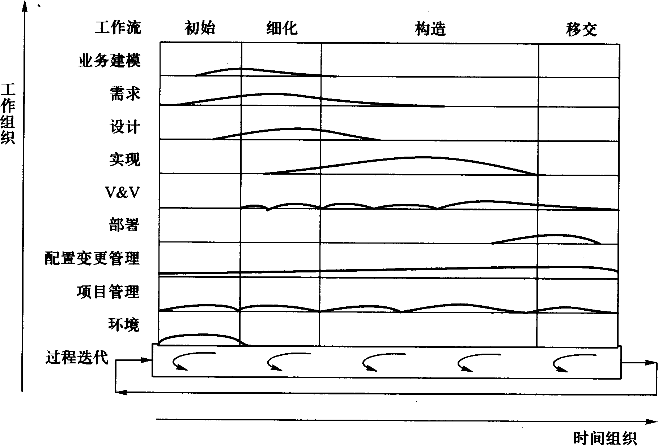
⑴ 软件管理工作流
过程
制定项目计划、跟踪控制软件
项目、组织实施软件项目
软件开发组织必须实施严格的
软件项目管理。
履行软件开发合同的承诺，
按照规定的时间、预算，交付满足用户要求的软件
及时提供项目状态信息，进行风险分析，对软件制品和过程进行度量、评审和测试。
管理工作流涉及人员、成本、进度、质量、过程改进等要素，要尽量降低管理活动的开销。

Slide 89
⑵ 软件环境工作流
过程
提供软件开发、维护的
工具和环境。
大型软件采用迭代开发过程，
对项目开发和管理需要软件
工具和开发环境的支持。
软件开发信息库、软件配置数据库是软件工具和开发环境的核心。
软件项目团队应根据项目的特点和团队的实际需要选择和创建开发环境，并对环境进行经常维护。

Slide 90
工作流 | 软件工具和环境
管 理 | 任务分解WBS工具、软件度量工具、成本估算工具、风险分析和计划安排工具等
环 境 | 软件开发信息库、软件配置数据库、配置管理工具、文档生成工具、变更管理工具、软件正向/逆向变换工具
配置管理 | 集成化的或独立的变更管理工具、系统构建工具，配置数据库、 版本管理工具等
业务建模 | 需求管理工具、可视化建模语言及工具(如，UML及Rose)、 版本控制工具
需 求 | 需求管理工具、可视化建模语言及工具、版本控制工具
设 计 | 可视化建模语言及工具
实 现 | 可视化建模语言及工具、编辑器-编译器-调试器-链接器、测试工具
V＆V | 测试工具、文档生成工具、缺陷跟踪工具、生成测试用例工具
实 施 | 缺陷跟踪工具

Slide 91
⑶ 软件配置和
变更管理工作流
过程
配置管理规划、变更管理
版本和发布管理、系统构建
软件需求变更成常态
加强软件版本管理，保持
软件系统的一致性、完整性和正确性。
现代软件开发过程将正向/逆向软件工程工具、配置和变更管理工具集成在一起，支持频繁的系统构建和版本生成，提高了软件开发的质量和效率。

Slide 92
⑷ 业务建模工作流
过程
对用户业务流程调研并建模
软件项目业务建模难度、
方式、工作量差异很大
有的系统需求已充分论证
功能、输入、输出接口明确
系统工程专家可以提供正式的文档或模型。
软件开发人员学习有关领域知识，理解软件需求，在此基础上，与系统工程师协商，做一些必要的修改和优化即可完成业务建模。

Slide 93
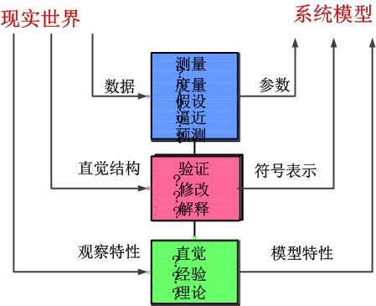
业务建模工作流
另一极端的情况
用户对开发的系统
大致清楚，或部分清楚
开发人员要与客户一起
导出需求。
借助业务流程、“用例”、原型获取需求、统一认识
软件需求获取是和用户共同学习的过程，工作量大、时间长、需求变更不可避免。
需求获取和建模是这类软件开发的关键和难点。

Slide 94
⑸ 软件需求工作流
RUP迭代增量开发方式
过程
需求分析与描述、需求验证
定义软件需求
识别基本需求，收集、确定
描述用例、分解用例形成增量
组织专家、客户、系统分析员、项目负责人、开发人员代表对需求文档进行需求验证和评审。
提交给客户的需求文档和提交给开发人员的需求规约的一致性做技术认证，给出明确意见。

Slide 95
⑹ 软件设计工作流
过程
软件体系结构设计、
软构件选取和设计
根据软件需求规约建立
软件体系结构（软件架构）
体系结构设计可采用自顶向下或自底向上方式
软件架构由易于处理的子系统或构件组成，应有层次性、模块化特点。
定义软构件的功能、接口和界面，给出选取或设计软构件的决策。
用“包”或“类” 描述、封装子系统、构件及交互。

Slide 96
⑺ 软件实现工作流
过程
构件细化、编码、测试、
构件集成、集成测试
将构件分解细化成程序模块
包括： 算法、数据结构
和模块详细接口；
根据设计风格选用适宜的
程序设计语言编写源代码并提供必要的说明；
建立模块开发文档；
拟定模块测试方案，并对程序模块进行测试。
软件实现活动应遵循软件工程的目标和原则，必须与软件需求和架构保持一致。

Slide 97
⑻ 软件验证和确认工作流
过程
审查软件原型、文档
测试软构件或子系统
对交付的软件版本进行确认测试
软件验证和确认贯穿开发全过程
严格审查软件开发的关键制品
如，需求规约、软件设计文档等
必须对可运行的软件模块和代码及时测试
如单元测试、集成测试
按承诺的系统运行场景（用例）制定确认测试计划，测试系统是否满足系统需求。

Slide 98
⑼ 软件部署工作流
过程
软件移交、软件运行
软件维护、软件退役
发布新版本，组织培训
安装并运行软件
运行软件，发挥软件的效益
收集软件运行时暴露的缺陷和问题
撰写“软件问题报告”和“软件修改报告”
作为软件维护和进化的依据。

Slide 99
RUP的九个工作流
软件退役
终止对软件制品的支持，停止软件的使用和运行
必要时抽取可复用的软件子系统或构件，存入可复用信息库，为将来的软件复用提供支持。
RUP过程九个工作流的主要任务如表所示。
大型软件项目的开发要进行多次迭代
对于某一需求过程可能在“初始”和“细化”阶段迭代多次才能进入“构造”阶段。

Slide 100
RUP过程九个工作流的主要任务
工作流 | 任 务
管理 | 实施软件项目管理：项目计划、项目控制、项目组织
环境 | 为软件开发团队提供可用的适宜的软件工具、环境
配置变更 | 制定配置管理规划、实施变更管理、实施版本和发布管理、组织系统变更、测试
业务建模 | 了解用户的业务及过程，对业务过程建模，生成业务用例
需求 | 实施需求分析与描述、需求验证等
分析设计 | 根据规约，采用适宜的方法进行软件体系结构设计，软构件选取和设计
实现 | 编写、调试代码或构造系统组件，并将他们集成到子系统，采用复用和构件技术可提高实现效率
V&V | V&V包括走查、评审、单元测试、集成测试、系统测试等，贯穿软件开发全过程
部署 | 创建和发布软件制品版本，并安装到工作现场

Slide 101
小 结
软件与软件工程的形成与发展
软件与软件工程的概念
面向对象的软件开发方法是本课程的重点
UML和RUP过程模型是需要掌握的重要工具
大型软件开发需要项目管理
信息时代的软件涉足人类社会的所有领域，可行性论证和业务过程建模需要领域专家的合作

Slide 102
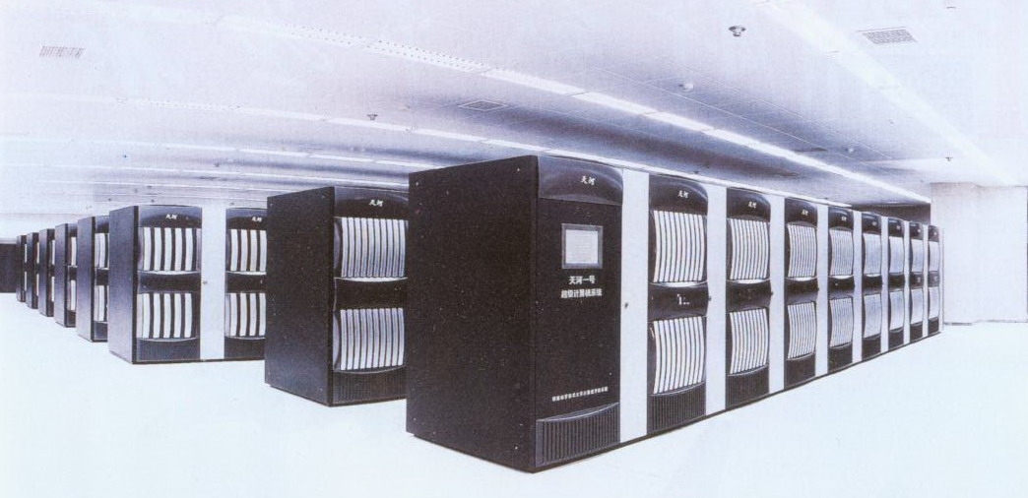
谢谢

